Slide 1
CARRERA DE INGENIERÍA MECÁNICA
PROYECTO DE GRADO
“DISEÑO Y CONSTRUCCIÓN DE UNA MÁQUINA TRITURADORA DE RESTOS ALIMENTICIOS Y FARMACÉUTICOS FUERA DE ESPECIFICACIÓN EN ENVASES TETRA PACK Y RECIPIENTES PLÁSTICOS”
RESPONSABLES:
LUIS RICARDO PORTALANZA RUEDA
IVÁN EDUARDO RODRÍGUEZ SALAZAR
DIRECTOR: ING. EDWIN OCAÑA
CODIRECTOR: ING. EMILIO TUMIPAMBA

Slide 2
CONTENIDO
HAZWAT
TRITURACIÓN
PARAMETROS IMPORTANTES PARA MAQUINAS TRITURADORAS
PRESENTACION DE ALTERNATIVAS
DISEÑO MÉCANICO
DISEÑO ELÉCTRICO
PLAN Y PROGRAMA DE CONSTRUCCIÓN
ANÁLISIS ECONÓMICO FINANCIERO
CONCLUSIONES

Slide 3
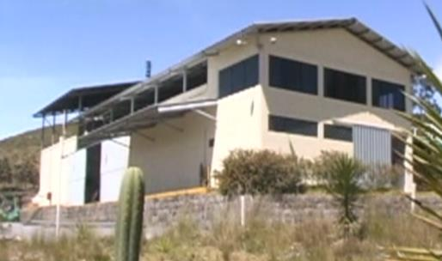
HAZWAT-CRA
La empresa apoya a los industrias del país en el manejo de:
Residuos peligrosos
Desechos Industriales
La compañía cuenta con los siguientes procesos:
1) Incineración 2) Biorremediación 3) Vertedero de seguridad 4) Neutralización 5) Reciclaje

Slide 4
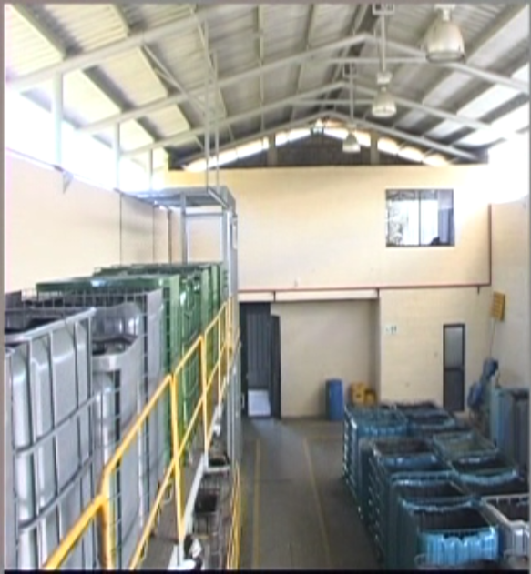
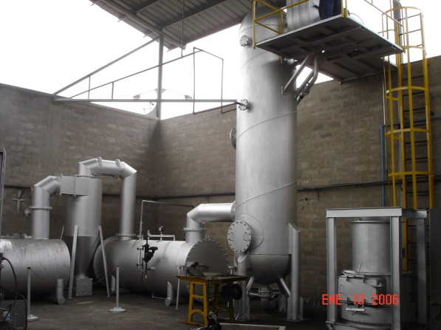
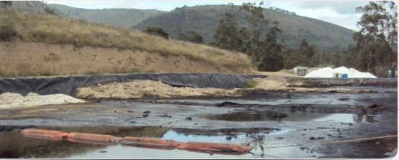
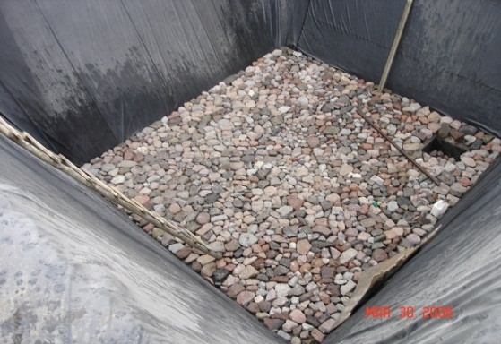
INFRAESTRUCTURA DE LA PLANTA
Área de Almacenamiento
Área de Gasificación Termoquímica
Área de Encapsulación o Vertederos de Seguridad
Área de Biorremediación

Slide 5
GESTIÓN DE RESIDUOS
La empresa se basa en las siguientes normas para su gestión de residuos:
Norma NTE INEN 2288:2000.- Manejo y almacenamiento de productos químicos
Norma ISO 9001:2008.- Sistema de gestión de la calidad
Norma ISO 14001:2006.- Sistemas de gestión y protección ambiental, requisitos , uso y condiciones generales.
Las actividades realizadas en el CRA están orientadas de una manera totalmente técnica al tratamiento y disposición final de residuos especiales del sector industrial, alimenticio, farmacéutico, petrolero y floricultor

Slide 6
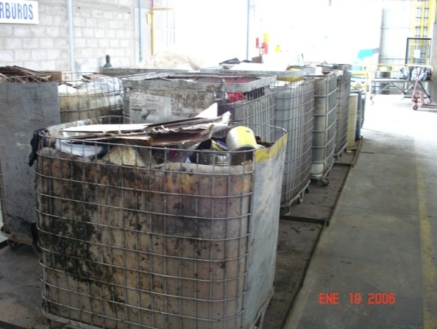
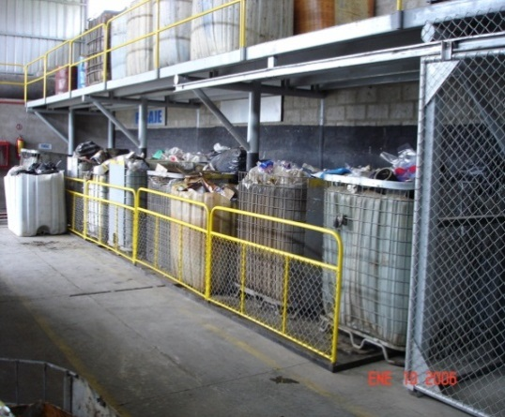
DEFINICIÓN DE PROBLEMA
La empresa cuenta con una capacidad de almacenamiento en bodega de 30 toneladas.
Mensualmente se receptan en la empresa 15 toneladas de desechos en envases tipo tetra-pack y plásticos PET
Se dispone de 5 trabajadores con jornadas completas de trabajo para procesar dicha cantidad en un mes,(tasa de procesamiento 17 kg/h)
Debido a la creciente demanda de manejo de residuos la capacidad en bodega se ve superada, lo que conlleva a un retraso en el procesamiento de estos desechos

Slide 7
OBJETIVOS
Entregar a HAZWAT-CRA una máquina eficiente, capaz de triturar envases plásticos PET, de sueros y tetra pack.
Establecer los requerimientos de diseño.
Analizar alternativas de diseño.
Diseñar la máquina en los aspectos mecánico, estructural y de control.
Diseñar el sistema eléctrico para la máquina.
Elaborar los planos de los elementos y en conjunto de la máquina.
Elaborar la construcción y montaje de la máquina.
Elaborar las pertinentes pruebas de funcionamiento para obtención de resultados.
Elaborar Manual de Operación y Mantenimiento de la máquina.

Slide 8
JUSTIFICACIÓN E IMPORTANCIA
Con la construcción de la máquina trituradora se lograra mejorar el tiempo en el proceso de separación líquido-envase ya que con el método manual de corte y vaciado realizado por los obreros, procesar una tonelada de producto puede tomar toda una jornada diaria, mientras que con una máquina trituradora se puede cumplir esta tarea en cuestión de 2 horas aproximadamente dependiendo de la capacidad de trabajo de la máquina.
Al reducir el tiempo de procesamiento de productos se aumenta la disponibilidad en bodega, lo que permite a la empresa estar preparada para receptar nuevas entregas de productos que no estén previstas.

Slide 9
ALCANCE
Generar un ahorro para la empresa mediante la construcción e implementación de una máquina trituradora en el área de bodega de manera que permita una optimización en espacio de al menos el 80%, procesando restos alimenticios y farmacéuticos con una capacidad de 15 kilogramos por minuto y con una reducción de recursos humanos.

Slide 10
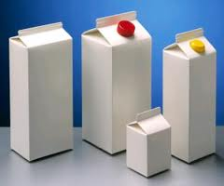
PRODUCTOS A TRITURAR
Tetra-Pack
Tabla 2.1 Principales materiales de un envase Tetra-Pack
Material | Características
Papel | Representa el 74% del contenido del envase, proviene de una fuente natural renovable.
Polietileno | Representa un 22% del contenido del envase, el polietileno de baja densidad (PEBD) es utilizado debido a la protección y adhesión que brinda.
Aluminio | Representa el 4% del contenido del envase, evita la entrada de luz y oxígeno, tiene un espesor de 6,5 micras. Siendo 100 veces más delgado que un cabello humano.
Tabla 2.2 Propiedades Mecánicas y Físicas del PEBD
Para nuestro estudio consideraremos principalmente el esfuerzo de rotura del PEBD: 8-10 MPa.
PROPIEDADES MECÁNICAS
Módulo elástico E (N/mm²) | 200
Coeficiente de fricción | -
Módulo de tracción (Gpa) | 0,1-0,3
Relación de Poisson | -
Resistencia a tracción (Mpa) | 5-25
Esfuerzo de rotura (N/mm²) | 8-10
Elongación a ruptura (%) | 20

Slide 11
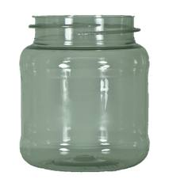
PRODUCTOS A TRITURAR
TEREFTALATO DE POLIETILENO (PET)
POLIETILENTEREFTALATO |  |  |  | PET
PROPIEDADES MECANICAS A 23 °C | UNIDAD | ASTM | DIN | VALORES
PESO ESPECIFICO | gr/cm³ | D-792 | 53479 | 1,39
RESISTENCIA A LA TRACCION (FLUENCIA / ROTURA) | kg/cm² | D-638 | 53455 | 900/--
RES. A LA COMPRESIÓN ( 1 Y 2 % DEF) | kg/cm² | D-695 | 53454 | 260 / 480
RESISTENCIA A LA FLEXIÓN | kg/cm² | D-790 | 53452 | 1450
ALARGAMIENTO A LA ROTURA | % | D-638 | 53455 | 15
MODULO DE ELASTICIDAD (TRACCIÓN) | kg/cm² | D-638 | 53457 | 37000
DUREZA | Shore D | D-2240 | 53505 | 85-87
COEF DE ROCE ESTATICO S/ACERO |  | D-1894 |  | --
COEF DE ROCE DINAMICO S/ACERO |  | D-1894 |  | 0,20
RES. AL DESGASTE POR ROCE |  |  |  | MUY BUENA
En el estudio la propiedad mecánica principal a ser considerada es el módulo de tracción del PET: 900 kg/cm² = 88.2 MPa.

Slide 12
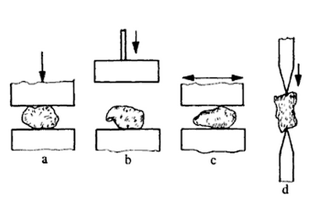
TRITURACIÓN
Se entiende por trituración de sustancias sólidas la transformación de un determinado material en trozos de menor tamaño por machacado o molido.
CLASES DE TRITURACIÓN
Tabla 2.4 Trituración en base al tipo de material
Clase de Material | Clase de Trituración
Material duro | Presión, Impacto
Material frágil | Fractura
Material tenaz | Escisión, corte
Figura 2.1 Métodos de Trituración:
Presión, b) Impacto, c) Fricción, d) Escisión
Usualmente, la reducción de tamaño se realiza por lo menos en dos etapas principales:
Reducción preliminar: TRITURACIÓN.
Reducción fina: MOLIENDA.

Slide 13
PARÁMETROS IMPORTANTES EN LA ELECCIÓN DE UNA MÁQUINA TRITURADORA
GRADO DE REDUCCIÓN
TABLA 2.6 Reducción del Tamaño de Partículas
TIPO DE TRITURADORA | RELACIÓN DE REDUCCIÓN (n)
MANDÍBULAS | 4:1 – 9:1
GIRATORIAS Ciclo Completo Cono Estándar Cabeza corta | 3:1 – 10:1 4:1 – 6:1 2:1 – 5:1
RODILLO | 3:1 – 7:1
IMPACTO Rotor simple Rotor doble Molinos de martillo | 15:1 15:1 20:1
$$n=\frac{Tamaño inicial del producto}{Tamaño final del producto}$$

Slide 14
PARÁMETROS IMPORTANTES EN LA ELECCIÓN DE UNA MÁQUINA TRITURADORA
TAMAÑO DE LA ALIMENTACIÓN
Es la capacidad de material máximo que puede ingresar a la tolva en un instante, está dado generalmente por los parámetros geométricos de la compuerta de entrada
De acuerdo al grado de reducción bajo que se necesita (n<10) y al tamaño promedio del producto (100 mm), las trituradoras más adecuadas son de tipo rodillos, giratoria y de mandíbula

Slide 15
PARÁMETROS IMPORTANTES EN LA ELECCIÓN DE UNA MÁQUINA TRITURADORA
CARACTERÍSTICAS DEL MATERIAL A TRITURAR

Slide 16
PARÁMETROS IMPORTANTES EN LA ELECCIÓN DE UNA MÁQUINA TRITURADORA
INVERSIÓN INICIAL
COSTES DE OPERACIÓN Y MANTENIMIENTO
Consumo de energía (Hora pico).
Tipos de jornadas de trabajo (continua o mixta).
Costes de mantenimiento y operación.
Costes de mano de obra especializada para mantenimiento.

Slide 17
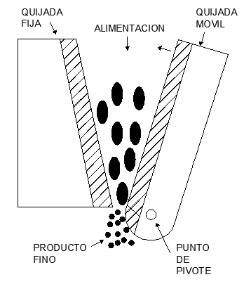
PRESENTACIÓN DE ALTERNATIVAS
TRITURADORAS DE MANDÍBULA
Ventajas:
Para materiales duros
Velocidades medias
Altas capacidades
Desventajas:
Altas potencias
Alto costo

Slide 18
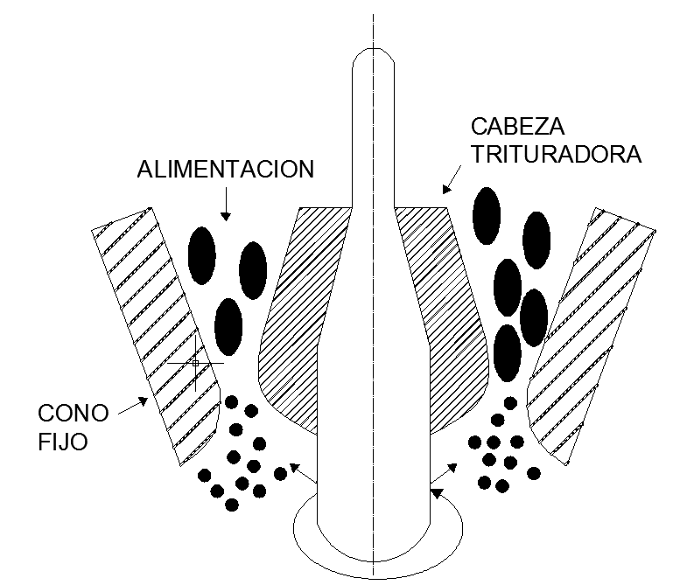
PRESENTACIÓN DE ALTERNATIVAS
TRITURADORAS GIRATORIAS
Ventajas:
Compensación hidráulica.
Trabajo pesado.
Alta productividad.
Larga Vida.
Piezas de repuesto estándar.
Rentable.
Desventajas:
Capacidad media.
Velocidad media.

Slide 19
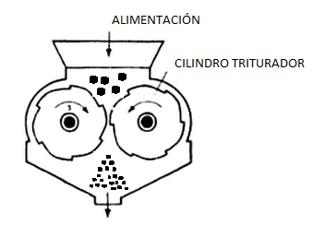
PRESENTACIÓN DE ALTERNATIVAS
TRITURADORA DE RODILLOS
Ventajas
Grandes bocas de alimentación.
Adecuadas para materiales de dureza media.
Elevadas fuerzas de trituración.
Mínima generación de finos.
Alta capacidad de producción.
Facilidad de instalación.
Rodillos con elementos de trituración.
Rentable.
Bajo costo.
Desventajas:
Desgaste de los rodillos
Rodillos con cuchillas constan de un número de dientes de alrededor de 3 a 6 dientes

Slide 20
ANÁLISIS Y SELECCIÓN DE ALTERNATIVAS
DECISIÓN EN BASE A PARÁMETROS GENERALES
CRITERIOS
1. Menores Costos de Construcción
2. Facilidad de manufactura
3. Menores Costos de Operación
4. Funcionalidad con restos plásticos y tetra-pack
5. Vida Útil
6. Mayor Facilidad de Mantenimiento
VALORACIÓN
Muy importante 9
Más importante 7
Igual importante 5
Menos importante 3
Poco Importante 1

Slide 21
ANÁLISIS Y SELECCIÓN DE ALTERNATIVAS
DECISIÓN EN BASE A PARÁMETROS GENERALES
PONDERACIÓN DE CRITERIOS
EJEMPLO DE EVALUACIÓN
DE CRITERIOS
CRITERIOS | 1 | 2 | 3 | 4 | 5 | 6 | SUM | %
1 |  | 5 | 7 | 3 | 5 | 5 | 25 | 16,67
2 | 5 |  | 7 | 1 | 5 | 5 | 23 | 15,33
3 | 3 | 3 |  | 3 | 5 | 3 | 17 | 11,33
4 | 7 | 9 | 7 |  | 7 | 7 | 37 | 24,67
5 | 5 | 5 | 5 | 3 |  | 5 | 23 | 15,33
6 | 5 | 5 | 7 | 3 | 5 |  | 25 | 16,67
 |  |  |  |  |  |  | 150
1. Menores Costos de Construcción
1 | A | B | C | SUM | %
A |  | 7 | 3 | 10 | 33,33
B | 3 |  | 1 | 4 | 13,33
C | 7 | 9 |  | 16 | 53,33
 |  |  |  | 30
MATRIZ DE DECISIÓN
 | 1 | 2 | 3 | 4 | 5 | 6 | SUM
 | 16,6 | 15,4 | 11,4 | 24,6 | 15,4 | 16,6
A | 33,3 | 33,3 | 40 | 26,6 | 26,6 | 40
 | 5,53 | 5,13 | 4,56 | 6,54 | 4,10 | 6,64 | 32,50
B | 13,3 | 13,3 | 20 | 26,6 | 46,6 | 40
 | 2,21 | 2,05 | 2,28 | 6,54 | 7,18 | 6,64 | 26,90
C | 53,4 | 53,4 | 40 | 46,6 | 26,6 | 20
 | 8,86 | 8,22 | 4,56 | 11,46 | 4,10 | 3,32 | 40,53

Slide 22
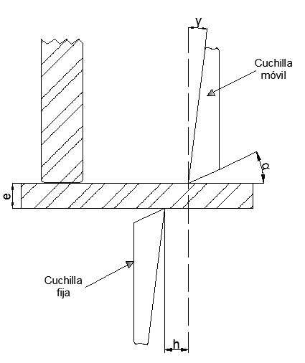
CORTE POR CIZALLAMIENTO
Para cortar los materiales se aplica una carga a fin de provocar una fractura en el mismo
ETAPA | DEFINICIÓN
Acercamiento | El sujetador de chapa así como las cuchillas ejercen una presión continua sobre los elementos a cortar
Deformación | Cuchillas provocan una presión suficientemente alta que produce una deformación plástica.
Indentación | El material endurecido no se puede seguir deformando y las cuchillas penetran en el mismo
Fractura | La zona deformada adquiere una condición frágil de tal forma que una carga adicional produce que la sección endurecida se fracture
En donde e=espesor de la lámina, h=huelgo o juego, α=ángulo de incidencia (~5°) y g=ángulo de alivio (~1,5°~3°)

Slide 23
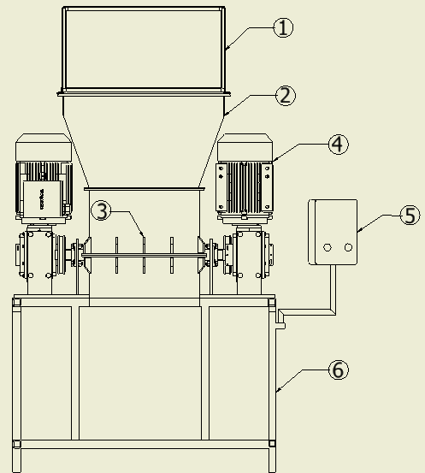
ANTECEDENTES AL DISEÑO
PARAMETROS GENERALES
Espacio disponible de trabajo : La máquina no debe sobrepasar un área de 3 x 3 m y una altura de entre 1.50 a 2.50 m
Capacidad de alimentación : Procesar alrededor de 1 [t/hora] de productos PET o TETRA PACK.
Componentes generales:
Cubierta superior.
Tobera contenedora.
Cámara de Trituración.
Motorreductores.
Panel de Control.
Estructura base.

Slide 24
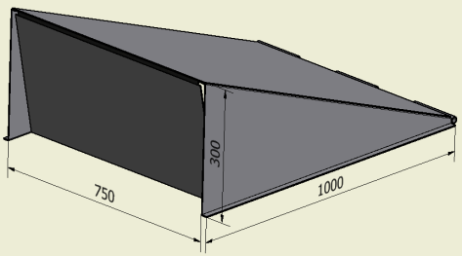
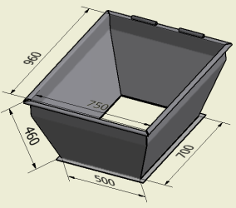
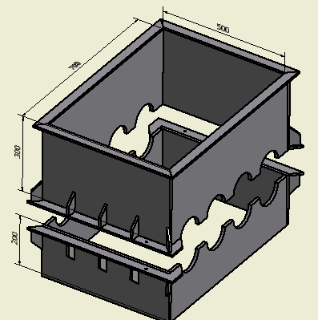
ANTECEDENTES AL DISEÑO
Geometría y Dimensionamiento
ELEMENTO | ESQUEMA
CUBIERTA COMPUERTA El ancho de la boca es de 750 [mm] (banda transportadora que tiene 700 [mm]),se toma una altura de 300 mm en base a dimensiones promedio de envases PET Y TETRAPACK más comunes (131X80 [mm]). Con esta área de ingreso se tiene un promedio de 20 productos cada 5 segundos y con una eficiencia del 30% por restricciones geométricas del producto se obtiene una tasa de alimentación de 1,73 toneladas/hora.
TOBERA Geometría de trapezoidal con una capacidad 0,180 [m3] (aproximadamente 167 productos), el espesor de las paredes 3 mm debido a que es la plancha de acero comercial.
CAMARA DE TRITURACIÓN La cámara de trituración tiene un espesor de 6 mm ya que soporta el peso de la tobera y la cubierta, además a mayor robustez mayor capacidad de disipar vibraciones producidas por el sistema de trituración.

Slide 25
POTENCIA REQUERIDA EN EL MOTOR
FUERZA DE CORTE
P= 2,27*(e)²*σ_{R}
e: Espesor de la chapa en mm.
σ_{R:} Carga de rotura del material en kg/mm²
De acuerdo al Capítulo 2 las propiedades mecánicas de los materiales más importantes a ser considerados en el estudio son el Polietileno PEBD y el Polietileno PET son:
σ_{Rpebd}=10 [MPa]= 1,02 [kg/mm²]
σ_{Rpet}= 900 [kg/cm²]= 9 [kg/mm²]
P_{corte}= 2,27*6²*9= 735 [kg]

Slide 26
POTENCIA REQUERIDA EN EL MOTOR
POTENCIA REQUERIDA
$P_{req}$ : Potencia requerida
$$P_{req}=\frac{T_{motor}∗Wfc}{9550}$$
T_{motor}: Torque necesario del motor.
$$T_{motor}=P_{corte}∗r_{corte}$$
r_{corte}: Radio de la cuchilla.=100 [mm]
P_{corte}=F.Serv.*P_{corte}
P_{corte}=1.20*735= 882 [kg]
F. Serv.=1.20
T_{motor}=882*100= 864,4 [N*m]
Wfc: Velocidad de salida del motor.
Wfc= 87,5 [RPM]
$P_{req}=\frac{864,4∗87,5}{9550}$=7,92 [Kw]= 10,62 [Hp]

Slide 27
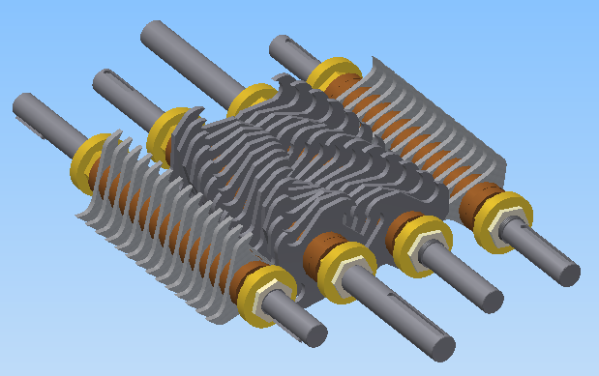
ESQUEMA CINEMÁTICO DEL SISTEMA DE TRITURACIÓN
En donde:
1. Ejes
2. Cuchillas Trituradoras
3. Cuchillas Limpiadoras
4. Elemento de Transmisión de Potencia

Slide 28
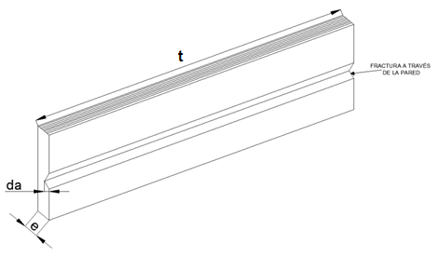
DISEÑO DE ELEMENTOS
DETERMINACIÓN DE FUERZAS DE IMPACTO
$$F_{i}={1,5∗G}_{c}∗t$$
$F_{i}:$la fuerza de impacto
$G_{c}$ : es la energía absorbida por unidad de área.
$$F_{i}=1,5∗7 \left[\frac{KJ}{m^{2}}\right]∗.010 \left[m\right]=105.8 [N]$$
t: Longitud máxima que se tiene por cada impacto (longitud de la cuchilla).
e: espesor de la pared de PET.
δa: es el avance del corte a lo largo de todo el espesor durante el instante de impacto.

Slide 29
DISEÑO DE ELEMENTOS
DETERMINACIÓN DE FUERZA DE CORTE
$F_{ct}$= 2,27*(e_{PET})²*σ_{R}
En donde:
$F_{ct}$: Fuerza de corte total ejercida por dos cuchillas [N].
$σ_{R}$: Esfuerzo de corte [kgf/mm²].
$e_{PET}:$ Espesor de pared de un envase estándar [mm].
$F_{ct}$= 2,27*(2)ᶺ2*9= 700 [N]
$$F_{c}=350 [N]$$

Slide 30
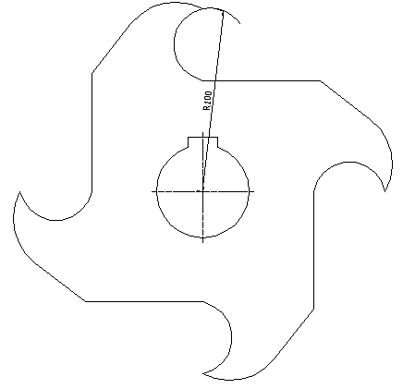
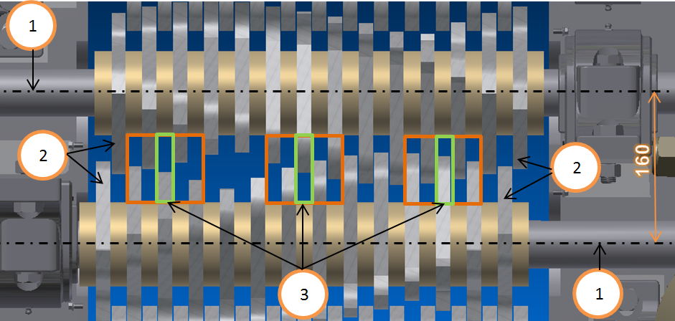
DISEÑO DE ELEMENTOS
DISEÑO DE CUCHILLA
Dimensiones y Geometría
Modelo estándar de cuchillas trituradoras para envases PET
1.Ejes Portacuchillas.
2.Cuchillas Trituradoras.
3. Áreas equivalentes del desecho antes y después del proceso de trituración.

Slide 31
DISEÑO DE ELEMENTOS
DISEÑO DE CUCHILLA
Determinación del material de las cuchillas y tratamiento térmico
Para la fabricación de herramientas para trabajo en frio como cuchillas para corte de madera, metal, plástico, papel y cartón, es necesario un acero con alto porcentaje de Cromo y Carbono, particularmente susceptible de ser templado y que goce de una buena tenacidad.
OPCIÓN | PRESENTACIÓN | DIMENSION ESTÁNDAR | COSTO $/kg | DUREZA | EXISTENCIA | DIFICULTAD MANUFACTURA
AISI01 | EJE | 208 mm | 11 | 190 HB | Si | MEDIANA
AISID6 | EJE | 208 mm | 25 | 240 HB | Bajo pedido | ALTA
AISID2 | EJE | 216 mm | 15 | 210 HB | No disponible | MEDIANA
AISID2 | PLANCHA | 1200*2400*15 | 7 | 210 HB | Si | BAJA

Slide 32
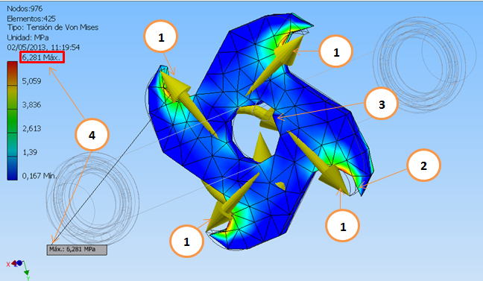
DISEÑO DE ELEMENTOS
DETERMINACIÓN DE ESFUERZOS EN LA CUCHILLA

Slide 33
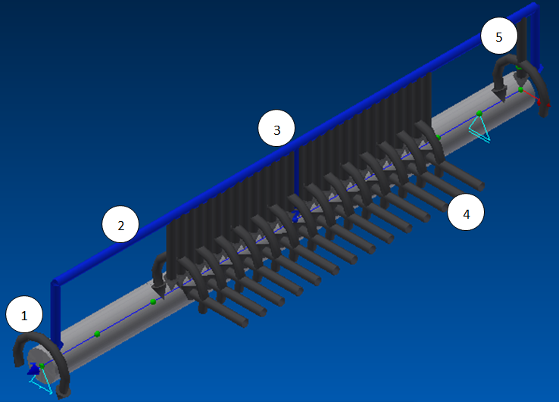
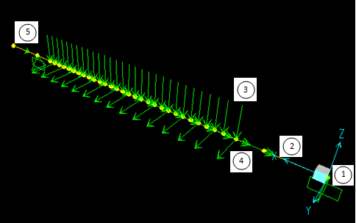
DISEÑO DE ELEMENTOS
DISEÑO DEL EJE DE CUCHILLAS
Cálculo:
Para nuestro diseño consideramos un diámetro estándar inicial de 2 [pulg], con el cuál se ha realizado un análisis de Diagrama de Fuerzas en el eje.
En donde:
Torque Equivalente
Peso Distribuido del eje.
Pesos Puntuales de las Cuchillas y anillos separadores respectivamente.
Fuerzas y momentos puntuales en cada cuchilla.
Peso y momento puntual debido a acción de la cadena en la catalina.
Los apoyos del eje se ilustran en forma de triángulo y corresponden a ubicación de los rodamientos.

Slide 34
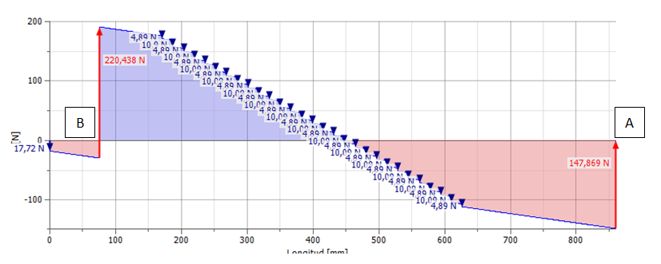
DISEÑO DE ELEMENTOS
DISEÑO DEL EJE DE CUCHILLAS
Plano YZ Fuerza de Corte
${RB}_{y}=222 [N]$ ${ RA}_{y}=148 [N]$

Slide 35
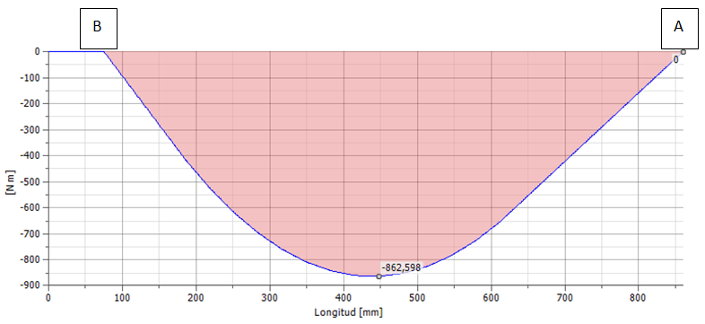
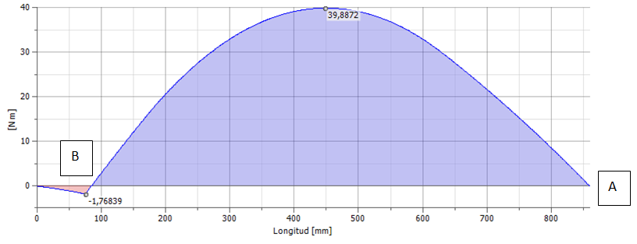
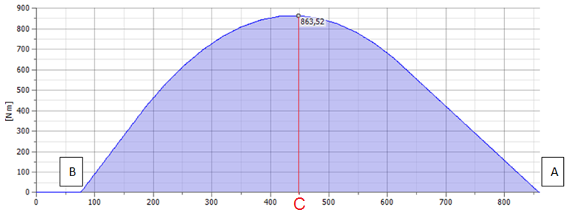
DISEÑO DE ELEMENTOS
DISEÑO DEL EJE DE CUCHILLAS
Diagramas de Momento Flectores en el Plano YZ
Plano XZ
Momento Flector Máximo

Slide 36
DISEÑO DE ELEMENTOS
DISEÑO DEL EJE DE CUCHILLAS
Cálculo del diámetro mínimo de acuerdo al criterio de Von Misses
$$\frac{Sy}{n_{y}}={[{\left(\frac{32K_{f}\left(M_{m}+M_{a}\right)}{π{d_{eje}}^{3}}\right)}^{2}+3{\left(\frac{16K_{fs}\left(T_{m}+T_{a}\right)}{π{d_{eje}}^{3}}\right)}^{2}]}^{1/2}$$
Propiedades Acero A36
S_{y}= 2,482x10⁸[N/m²]
S_{u}= 3,999x10⁸[N/m²]
Factor de Seguridad
$n_{y=\frac{Sy}{{σ′}_{max}}}$
n_{y}= 2,5
En donde:
${σ′}_{max}$: Esfuerzo Máximo generado en el eje.
$σ_{m}$: Componente de esfuerzo medio
$σ_{a}$: Componente de la amplitud
$τ_{m}$: Componente de esfuerzo medio
$τ_{a}$: Componente de la amplitud
$K_{f}$: Factor de concentración de esfuerzo por fatiga de flexión
$M_{m}$: Momento de flexión medio
$M_{a}$: Momento de flexión alternante
$K_{fs}$:Factor de concentración de esfuerzo por fatiga de torsión
$T_{m}$:Par de torsión medio
$T_{a}$: Par de torsión alternante
d_{eje}: Diámetro mínimo requerido para el eje

Slide 37
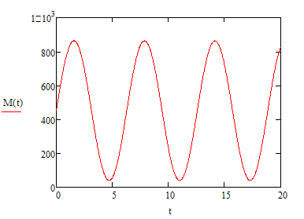
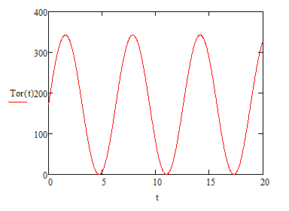
DISEÑO DE ELEMENTOS
DISEÑO DEL EJE DE CUCHILLAS
Cálculo del diámetro mínimo de acuerdo al criterio de Von Misses
Diagrama de Esfuerzo Fluctuante
Diagrama del Torsor Fluctuante
$$M_{m}=\frac{M_{max}+M_{min}}{2}$$
$$T_{m}=\frac{T_{max}+T_{min}}{2}$$
$=171,36$[N*m]
$=451,7$[N*m]
$$M_{a}=\left|\frac{M_{max}−M_{min}}{2}\right|$$
$$T_{a}=\left|\frac{T_{max}−T_{min}}{2}\right|$$
$=171,36$[N*m]
= $411,82$[N*m]

Slide 38
DISEÑO DE ELEMENTOS
DISEÑO DEL EJE DE CUCHILLAS
Cálculo del diámetro mínimo de acuerdo al criterio de Von Misses
Cálculo del factor de concentración de esfuerzo por fatiga de flexión${(k}_{f})$
$$K_{f}=1+q∗\left(K_{i}−1\right)=1,912$$
$$K_{i}=2,14$$
$q=$0,8
Cálculo del factor de concentración de esfuerzo por fatiga de torsión ($K_{fs}$)
$$K_{fs}=1+q_{c}∗\left(K_{is}−1\right)=2,8$$
$K_{is}=$3
$q_{c}=$0,9
Reemplazando todos los parámetros en la ecuación 3.4.25 y resolviendo se obtiene un diámetro mínimo de:
$d_{eje}$= 44,00[mm]

Slide 39
DISEÑO DE ELEMENTOS
DISEÑO DEL EJE DE CUCHILLAS
Cálculo del Diámetro Mínimo de acuerdo al método por Fatiga (Soderberg)
$$d_{fat}={\left(\frac{16n}{π}\left\{\frac{1}{Se}{\left[4{\left(K_{f}∗M_{a}\right)}^{2}+3{(K_{fs}∗T_{a})}^{2}\right]}^{1/2}+\frac{1}{S_{yt}}{\left[4{(K_{f}∗M_{m})}^{2}+3{(K_{fs}∗{ T}_{m})}^{2}\right]}^{1/2}\right\}\right)}^{1/3}$$
En donde:
S_{yt}=S_{y}
$$Se=k_{a}∗k_{b}∗k_{c}∗k_{d}∗k_{e}∗k_{f}∗Se′$$
Se’: Límite de resistencia a fatiga en viga rotatoria
Se’= 0,5*Sut
Se: Límite de resistencia a la fatiga
En donde:
$k_{a}$: Factor de modificación de la condición superficial
$k_{b}$: Factor de modificación del tamaño
$k_{c}$: Factor de modificación de la carga
$k_{d}$: Factor de modificación de la temperatura
$k_{e}$: Factor de confiabilidad
$k_{f}$: Factor de modificación de efectos varios
Se’= 1,9995x10⁸[N/m²]
$k_{a}=a∗{Sut}^{b}$=0,8707
$k_{b}=0,879∗d^{−0,107}$=0,816
$k_{c}=1$
$k_{d}=1$
$k_{e}$ = 0,897
Reemplazando en la ecuación 3.4.32 de se obtiene:
D_{fat}= 0,049088 [m]= 49 [mm]
$k_{f}$ = 1

Slide 40
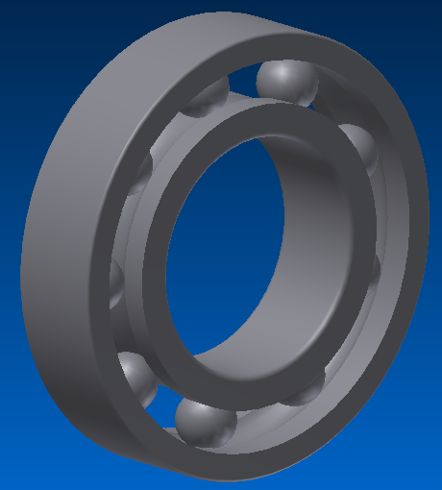
DISEÑO DE ELEMENTOS
RODAMIENTO
Selección mediante el método de esfuerzos estáticos
Se determina el factor de esfuerzos estáticos:
${fs}_{r}=\frac{C_{o}}{P_{o}}$ ; C_{o}= fs_{r}*P_{o}
Dónde:
fs_{r}: Factor de esfuerzos estáticos
C_{O}: Capacidad de carga estática [kN]
P_{O}: Carga estática equivalente [kN]
fs_{r}= 1.5 … 2.5 para exigencias elevadas
fs_{r}= 1.0 … 1.5 para exigencias normales
fs_{r}= 0.7 … 1.0 para exigencias reducidas
$P_{O}=X_{O}∗F_{rad}+Y_{O}∗F_{axi}$
Siendo:
P_{o}: Carga estática equivalente [kN]
F_{rad}: Carga radial [kN]
F_{axi}: Carga axial [kN]
X₀: Factor radial
Y₀: Factor axial
F_{rad1}= 2604.3233 [N]
F_{rad1}: Carga radial en el soporte A
F_{rad2}= 3756.4477 [N]
F_{rad2}: Carga radial en el soporte B

Slide 41
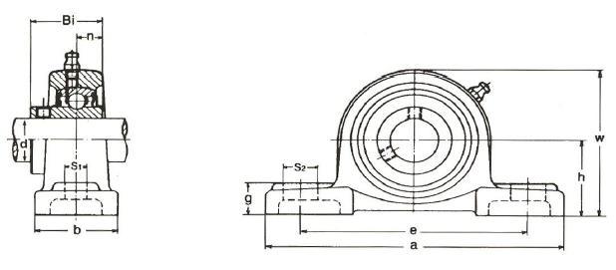
DISEÑO DE ELEMENTOS
RODAMIENTO
Como F_{axi2}/F_{rad2} es menor que 0.8 la ecuación: P_{O} = F_{rad2}
Remplazando en la ecuación Ec. 3.4.47 Y tomando un factor de esfuerzos estáticos de 2.5 para exigencias elevadas tenemos que:
C_{O} = 9.39 [kN]
Selección de alojamiento
Se ha seleccionado un alojamiento UCP 209 para nuestro eje (d_{rod}=45 [mm])

Slide 42
DISEÑO DE ELEMENTOS
SELECCIÓN DE CATALINA Y CADENA
Parámetros de partida
PotM= 8 [HP]
Wfc= 87.5 [RPM]
C= 160 [mm]= 6.29 [plg]
d_{c}= 45 [mm]
Chavetero (Keyway)= ½ x ¼ [pulg]
r= 1.5
Dónde:
Pot_{M}: Potencia de salida del motor
Wfc: Velocidad angular de salida del motor
R_{tras}: Relación de transmisión
D_{rod}: Diámetro del eje donde se montara la catalina
C: Distancia entre centros de ejes
N_{rue}: Número de dientes en la catalina grande
Valoración de potencia de diseño
Selección del tamaño de la cadena
${Pot}_{D}={Pot}_{M}∗FS$
En donde:
Pot_{D}: Potencia de diseño
FS: Factor de Servicio
FS= 1,5
Cadena # 80
P_{cad} = 1[pulg]
n_{cat}= 13
En donde:
P_{cad}: paso de la cadena
n_{cat}: número de dientes de la catalina pequeña
Reemplazando se tiene:
${Pot}_{D}=12$[HP]

Slide 43
DISEÑO DE ELEMENTOS
SELECCIÓN DE CATALINA Y CADENA
$L_{m}=S_{m}∗P_{cad}=29 [pulg]$
En donde:
$$L_{m}: Longitud de la cadena real$$
$$en base al numero de eslabones$$
$$S_{m}: El numero de eslabones de$$
$$la cadena$$
$$Pcad: Paso de la cadena$$
Con la relación de transmisión se tiene que:
$N_{rue}=1.5∗n_{cad}$
Reemplazando se obtiene: N_{rue}= 19.5
Aproximando se tiene un número de dientes de: N_{rue}= 19
r_{tras}= 1.46
Dónde: r_{tras}: Relación de transmisión real en el juego de catalina/cadena.
$n=\frac{P_{cad}}{2}\left(L_{m}−\frac{N_{rue}+n_{cat}}{2}\right)$
En donde:
Cn: nueva distancia entre centros
de Catalinas
$Cn=$6.5[pulg]= 165 [mm]
Cálculo de la longitud de cadena
$L_{cad}=\frac{N_{rue}+n_{cat}}{2}+\frac{2C}{P_{cad}}$
Reemplazando valores en la ecuación 3.4.59 se obtiene una longitud de cadena: $L_{cad}=0,73 [m]$
Número de eslabones :S
$$S=L_{cad}/P_{cad}$$
Reemplazando en la ecuación: $S=28,6$=29
H80Q19 para catalina conductora y H80P13 para catalina conducida

Slide 44
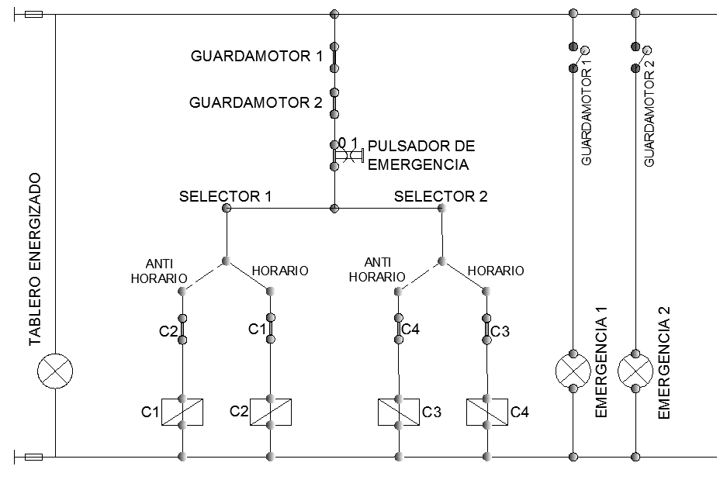
DISEÑO DEL SISTEMA ELÉCTRICO
DIAGRAMA DE CONTROL DEL SISTEMA ELÉCTRICO

Slide 45
PLAN Y PROGRAMA DE CONSTRUCCIÓN
MATERIA PRIMA Y COMPONENTES
MATERIA PRIMA
ELEMENTOS | MATERIAL | CANTIDAD
SISTEMA DE ALIMENTACIÓN
COMPUERTA CUBIERTA | Plancha de Acero ASTM A36 e= 3 mm | 1
 | Perfil en L 50 x 3 mm | 1100 mm
 | Perfil en L 20 x 3 mm | 1500 mm
 | Tubo D= 20mm t= 2 mm | 1000 mm
 | Barra de acero D= 16mm | 900 mm
TOBERA DE ALIMENTACIÓN | Plancha de Acero ASTM A36 e= 3 mm | 2
 | Perfil en L 40 x 3 mm | 600 mm
SISTEMA DE TRITURACIÓN
CAMARA DE TRITURACION | Plancha de Acero ASTM A36 e= 6 mm | 1
CUCHILLAS-LIMPIADORES | Plancha Acero AISI D2 e 10 mm | 1
EJES PORTACUCHILLAS | Acero ASTM 36 ø 2" (50,8mm) | 5000 mm
ANILLOS SEPARADORES | Eje de acero AISI 1020 perforado D = 3 5/8 pulgadas. d = 2 5/8 pulgadas. | 1600 mm
CHAVETAS | Acero AISI 1010 16x10 | 630 mm
BASTIDOR
ESTRUCTURA | Perfil cuadrado 40 X 5 | 18000 mm
PLACA BASE | Plancha de Acero ASTM A36 e= 10 mm | 1
BASES CHUMACERAS | Vigas en C | 2500 mm
RAMPA DE DESCARGA | Plancha de Acero ASTM A36 e= 3 mm | 1
PLACAS PROTECTORAS | Plancha de Acero ASTM A36 e= 3 mm | 2

Slide 46
PLAN Y PROGRAMA DE CONSTRUCCIÓN
MATERIA PRIMA Y COMPONENTES
COMPONENTES
ELEMENTO | CARACTERISTICAS | CANT.
MOTOREDUCTOR ELECTRICO MARCA ROSSI | 10Hp/7,5Kw 1400 rpm i= 16 | 2
CATALINAS | H80Q13 | 2
 | H80Q19 | 2
CADENAS | ANSI 80 | 1 caja
RODAMIENTOS | SKF 6209 ø 45 mm | 6
CHUMACERAS | UCP 209 | 6
TORNILLERIA VARIA | Perno M12x 32 | 44
 | Perno 5/8x 3 | 16
 | Perno M15 x 25 | 22
ELECTRODO | ø 1/8[pulg] | 4 kg
TABLERO DE CONTROL | Armado 4 Breakers 2 Guardamotores 2 Contactores Elementos de mando y señalización | 1

Slide 47
PLAN Y PROGRAMA DE CONSTRUCCIÓN
FICHA TÉCNICA DE PRUEBAS Y RESULTADOS

Slide 48
ANÁLISIS ECONÓMICO FINANCIERO
ANÁLISIS DE COSTOS
Costos de fabricación
Costos administrativos
Costos de diseño (2000$)
Costos de venta (0$)
Costos financieros

Slide 49
ANÁLISIS ECONÓMICO FINANCIERO
COSTOS DE FABRICACIÓN
Costos Directos
Costos por Carga Fabril
COSTOS POR CARGA FABRIL
DESCRIPCION | COSTO (USD)
Materiales Indirectos | 100
Mano de Obra Indirecta | 200
Otros Gastos Indirectos | 150
Depreciación | 0
Mantenimiento | 0
SUBTOTAL (USD) | 450
COSTOS DE FABRICACIÓN
DESCRIPCION | COSTO (USD)
Costo Directo o Primo | 10196,83
Carga Fabril | 450
SUBTOTAL (USD) | 10646,83

Slide 50
ANÁLISIS ECONÓMICO FINANCIERO
COSTOS DE FINANCIERO
Años | Ingresos totales ($) YT | Egresos totales ($) ET | Tasa de actualización fa (30%) | Tasa de actualización fa (75%) | YTa (30%) | ETa (30%) | Yta (75%) | ETa (75%)
0 |  | 12599,8
1 | 13934,16 | 116,6 | 0,7692 | 0,5714 | 10718,58 | 89,69 | 7962,38 | 66,63
2 | 13934,16 | 116,6 | 0,5917 | 0,3265 | 8245,07 | 68,99 | 4549,93 | 38,07
3 | 13934,16 | 123,93 | 0,4552 | 0,1866 | 6342,36 | 56,41 | 2599,96 | 23,12
4 | 13934,16 | 116,6 | 0,3501 | 0,1066 | 4878,74 | 40,82 | 1485,69 | 12,43
5 | 13934,16 | 558,6 | 0,2693 | 0,0609 | 3752,87 | 150,45 | 848,97 | 34,03
 |  |  |  |  | 33937,62 | 406,37 | 17446,9 | 174,29
 |  |  |  | menos | 406,37 |  | 174,29
 |  |  |  | VAN | 20931,45 |  | 4672,8
 |  |  |  | B/C | 51,51 |  | 26,81
 |  |  |  | TIR | 87,9333

Slide 51
CONCLUSIONES
La Máquina cumple con el objetivo de superar una capacidad de procesamiento de al menos 900 Kg/h (15 Kg/min) como se demuestra en los resultados obtenidos de las diferentes pruebas de trituración, con una alta eficiencia y capacidad, siendo variantes los resultados de acuerdo al tipo de material a procesar, estos son: Tetra-pack: 3135[kg/h], Suero fisiológico: 5088[kg/h] y plástico PET: 1478[kg/h] consiguiendo la separación efectiva del producto y envase en el proceso de trituración.
De acuerdo al análisis de flujo de caja realizado se obtiene un valor de la VAN de $33531,25 USD a lo largo de una proyección de 5 años desde su inversión inicial lo que demuestra la rentabilidad del proyecto, consiguiendo un B/C de 83,51 y una TIR de $122,80 USD alta por lo que demuestra la correcta inversión en la máquina

Slide 52
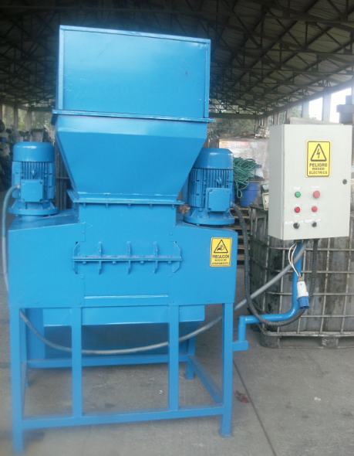
MÁQUINA TRITURADORA

Slide 53
GRACIAS POR LA ATENCIÓN

